Slide 1
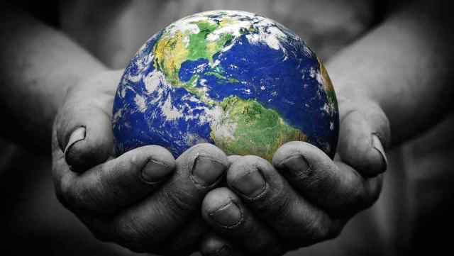
Geofísica: lo que hay dentro de la Tierra
Ana Caccavari Garza

Slide 2
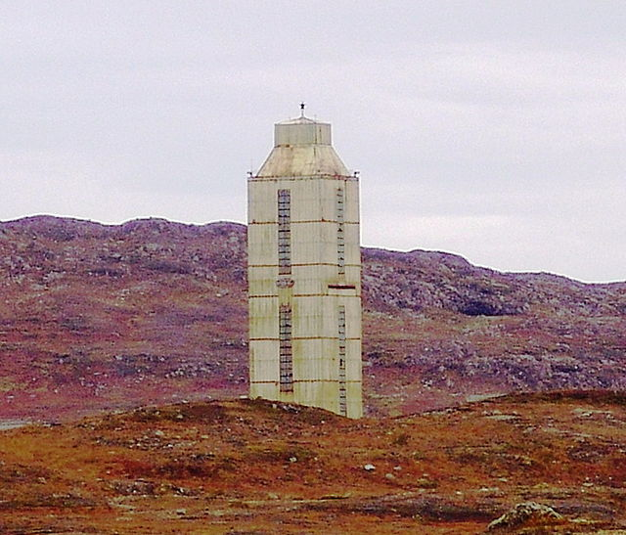
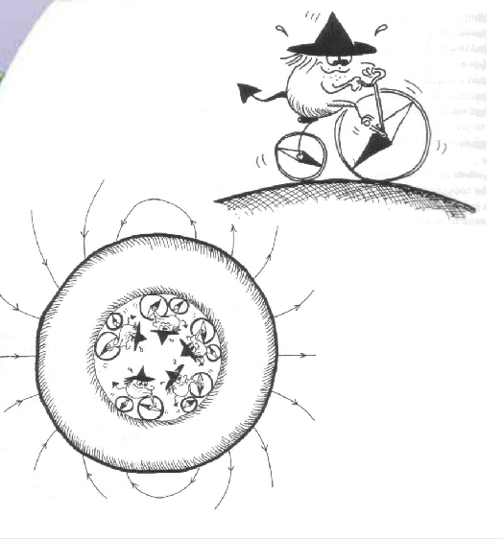
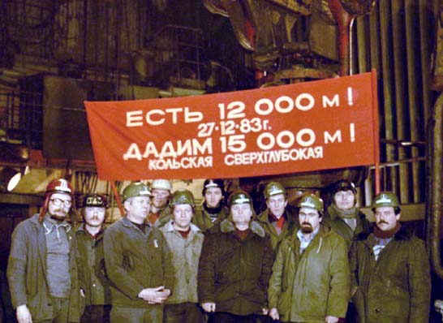
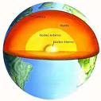
Foto: torre de perforación del pozo de Kola, Rusia..
Foto: personal del pozo Kola, Rusia..

Slide 3
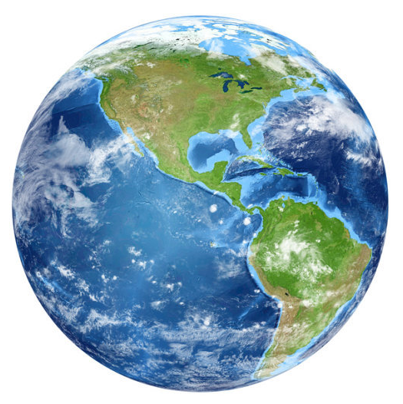
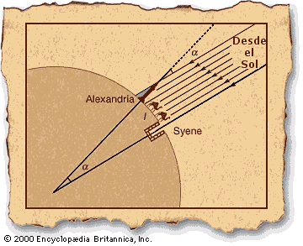
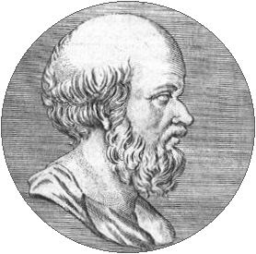
Forma de la Tierra: Esfera
Diametro:12.742 km
Circunferencia calculada : 39,375 km
Valor real: 40,075 km

Slide 4
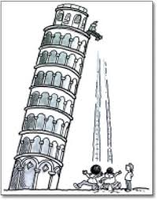
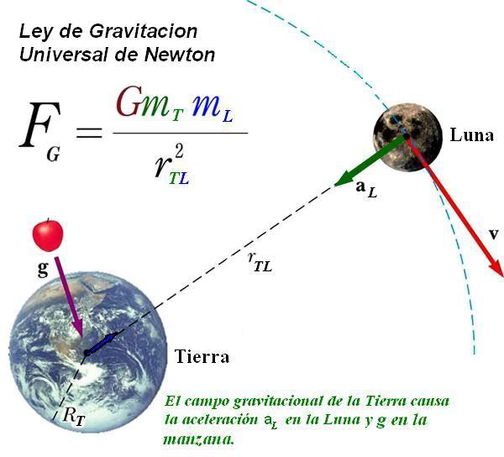
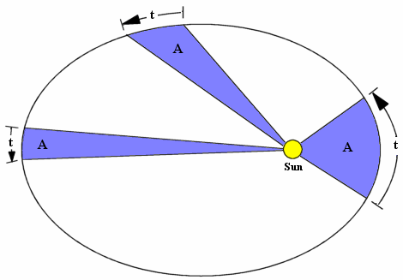
Gravimetría

Slide 5
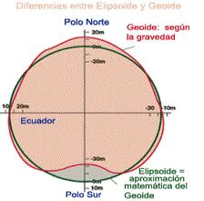
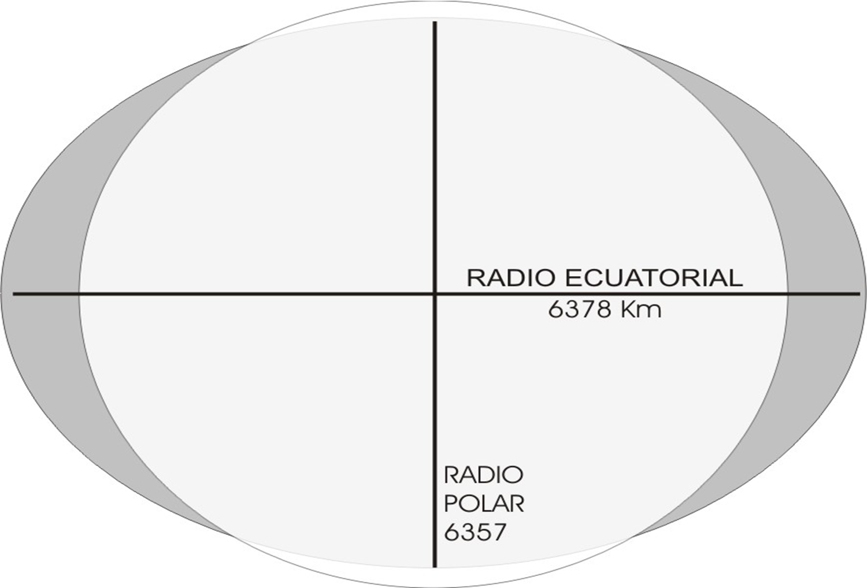
Geoide
Elipsoide
Gravimetría

Slide 6
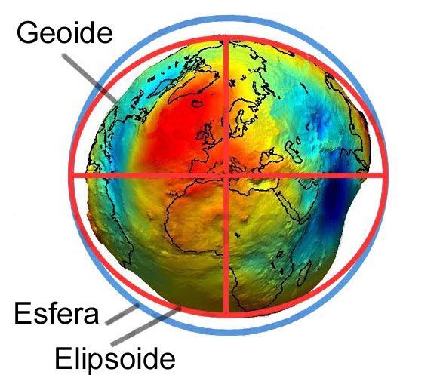
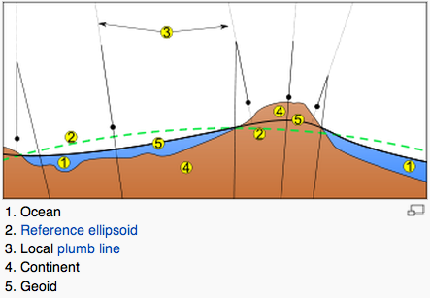
Geoide
Se denomina geoide a la superficie equipotencial del campo gravitatorio terrestre. Gráficamente se puede definir como la superficie que tuvieran los mares en calma, prescindiendo de las mareas, y prolongada bajos los continentes.
Gravimetría

Slide 7
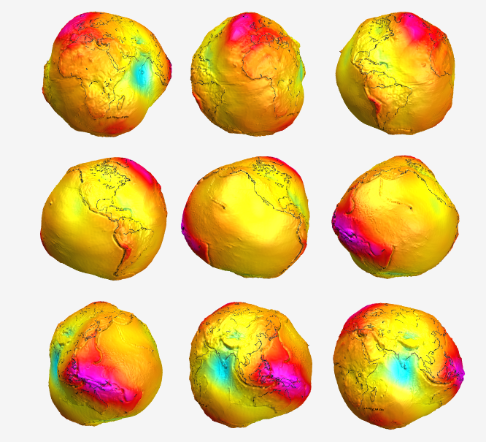
Gravimetría

Slide 8
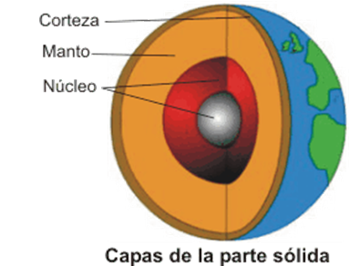
Interior de la Tierra
Sismología

Slide 9
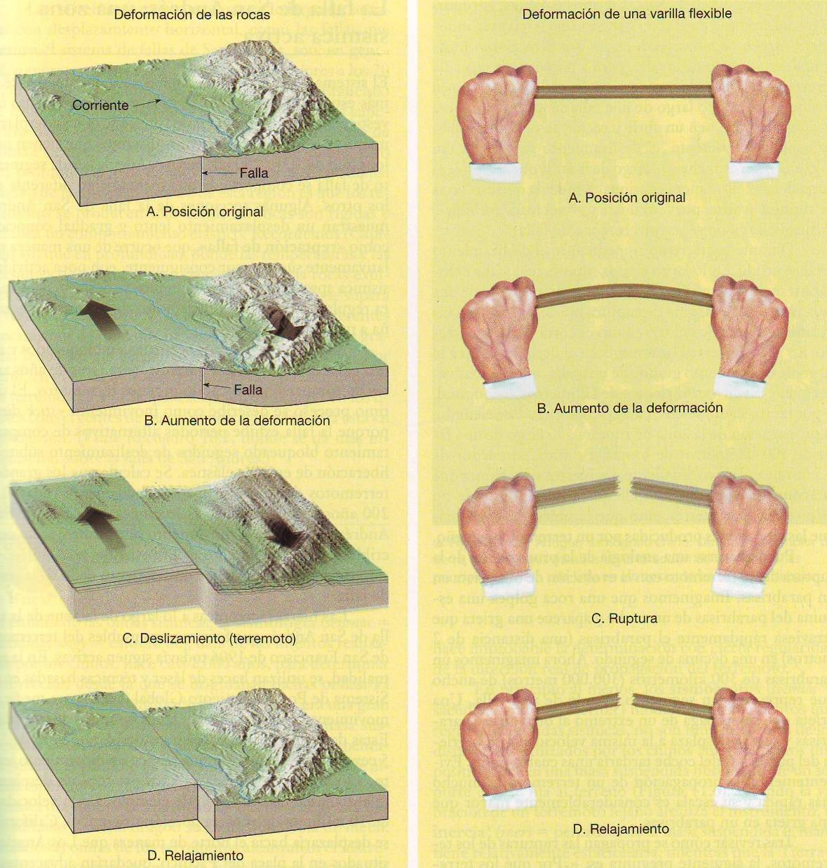
Sismología

Slide 10
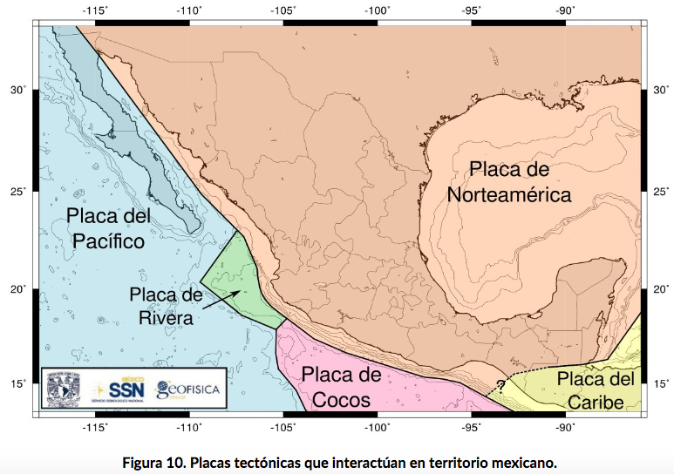

Slide 11
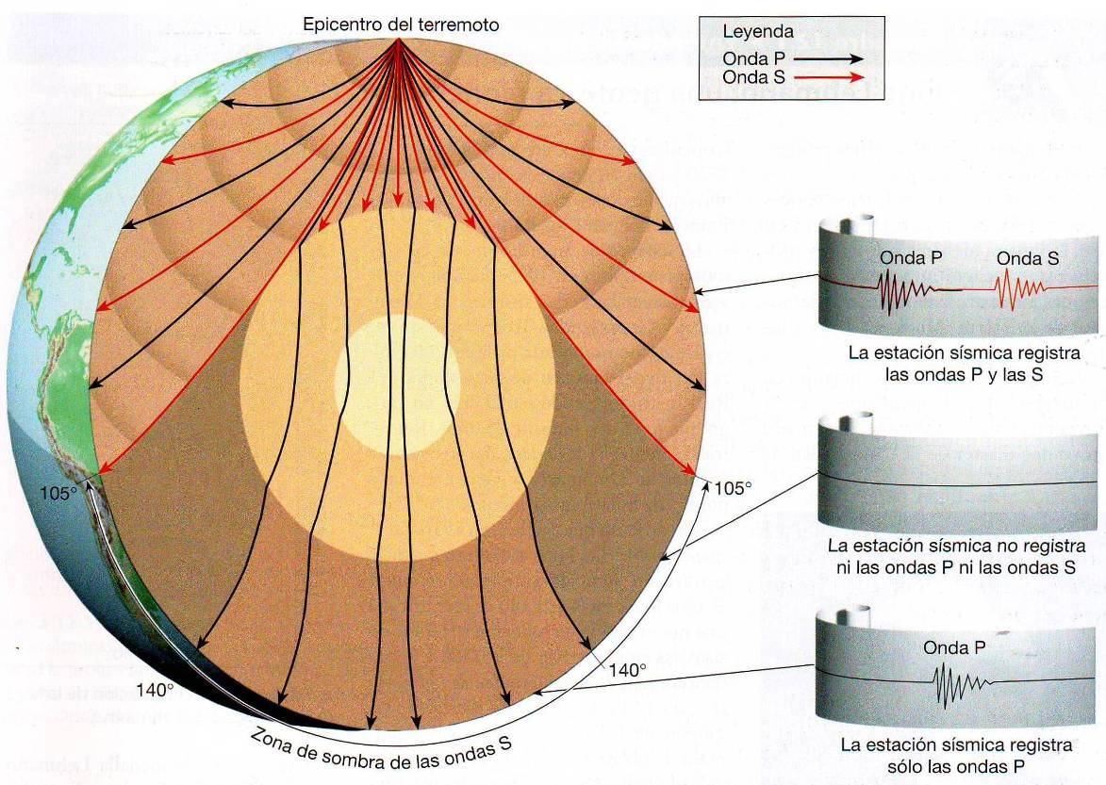
Sismología

Slide 12
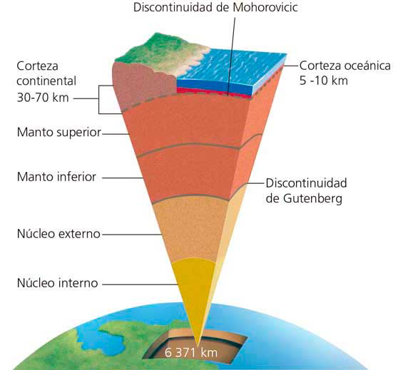
Sismología

Slide 13
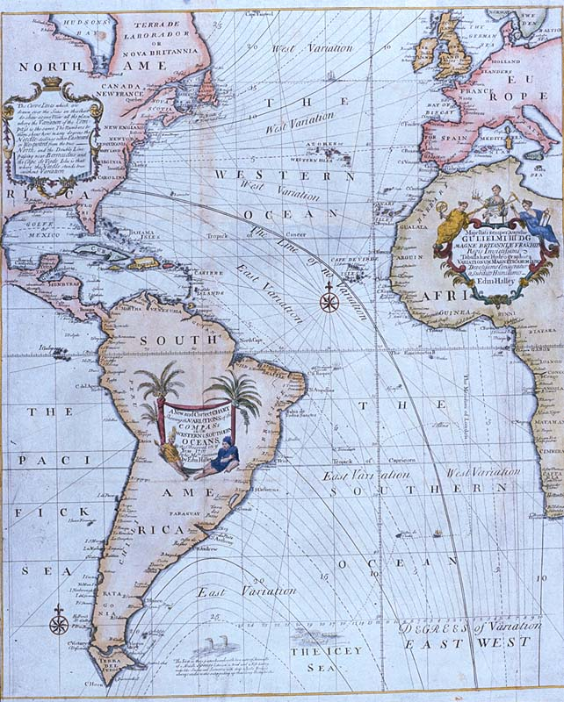
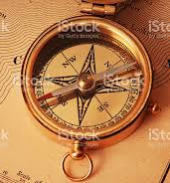
40 000 nT
Geomagnetismo

Slide 14
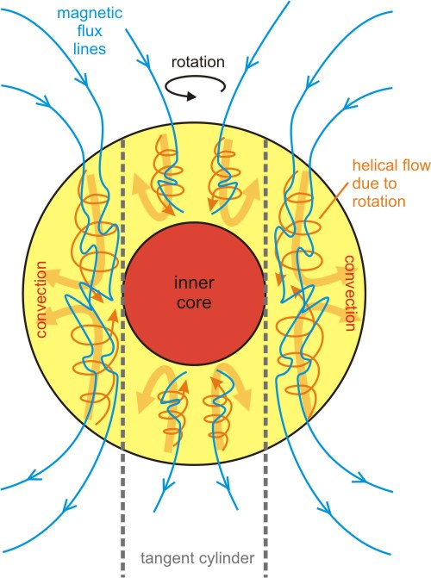
Campo Magnético Terrestre
Los movimientos de rotación de la Tierra y los cambios en el gradiente de temperatura
Geomagnetismo

Slide 15
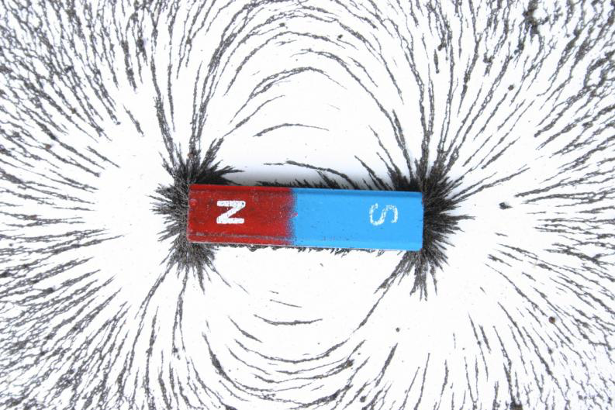
Campo Magnético Terrestre
Geomagnetismo

Slide 16
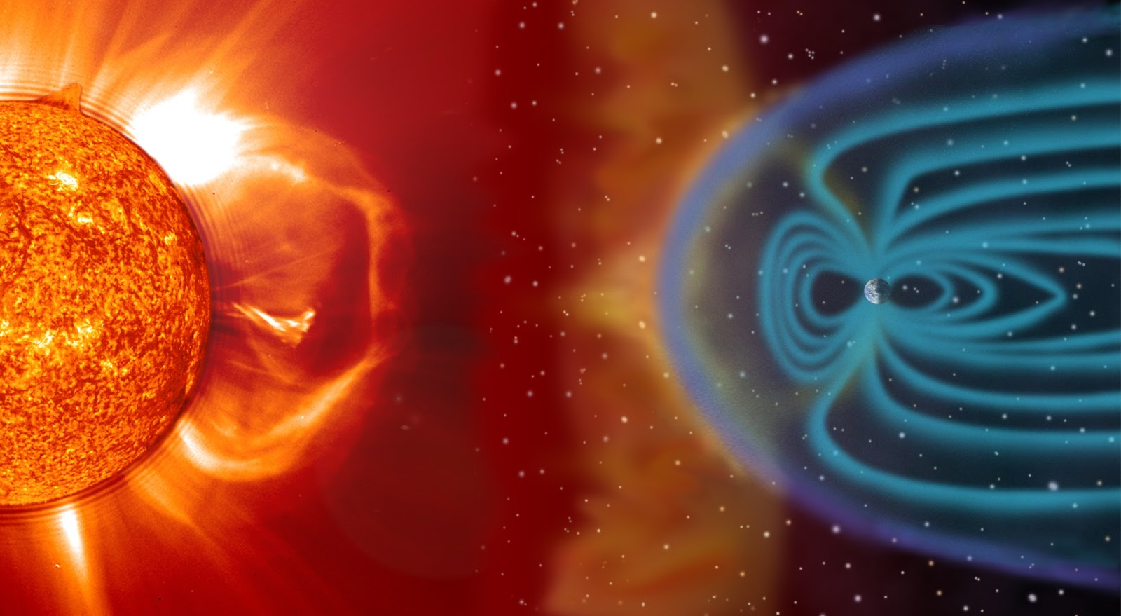
Geomagnetismo

Slide 17
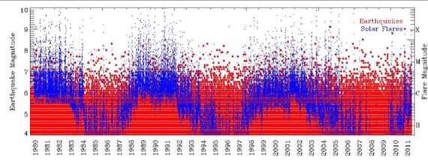
Tormentas solares vs. Sismos
Geomagnetismo

Slide 18
¿Qué estudia la Geofísica?
Actividad Volcánica
Arqueología
Exploración de Recursos Naturales
Sismos y Terremotos
Obras de Infraestructura
Campo Magnético
de la Tierra

Slide 19
¿Qué estudia la Geofísica?
Sismología
Interior de la Tierra
Vulcanología
Geomagnetismo
Gran escala
Gravimetria
Meteorológicos
Geofísica
“Exterior” de la Tierra
Oceanográficos
energéticos
Pequeña escala
Superficie de la Tierra
agua
Obras de Ingeniería
arqueología

Slide 20
¿Cómo se pueden estudiar estos fenómenos?
Propiedades Eléctricas
Propiedades Magnéticas
Exploración
Geofísica
Propiedades Densidad
Propiedades Elásticas

Slide 21
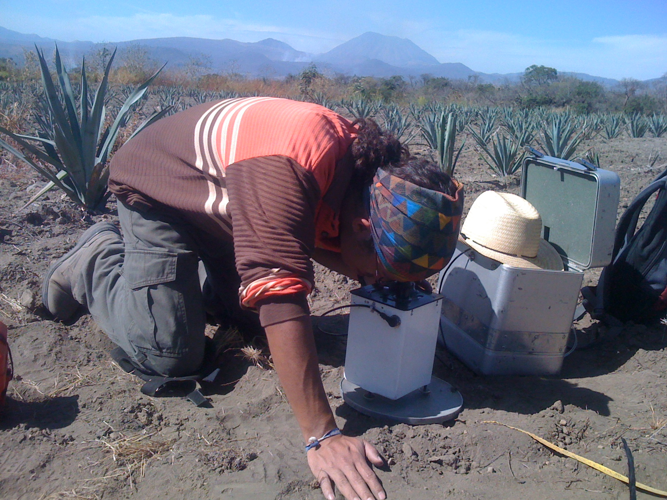
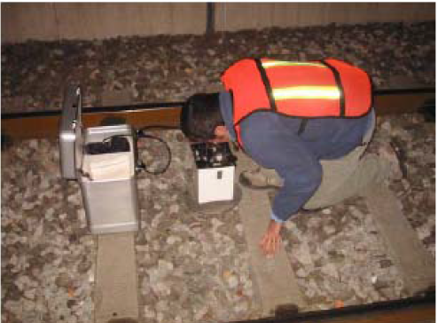
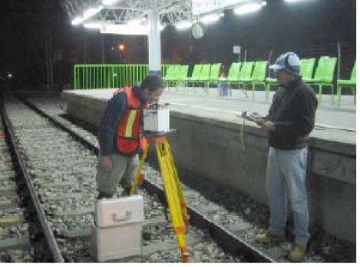
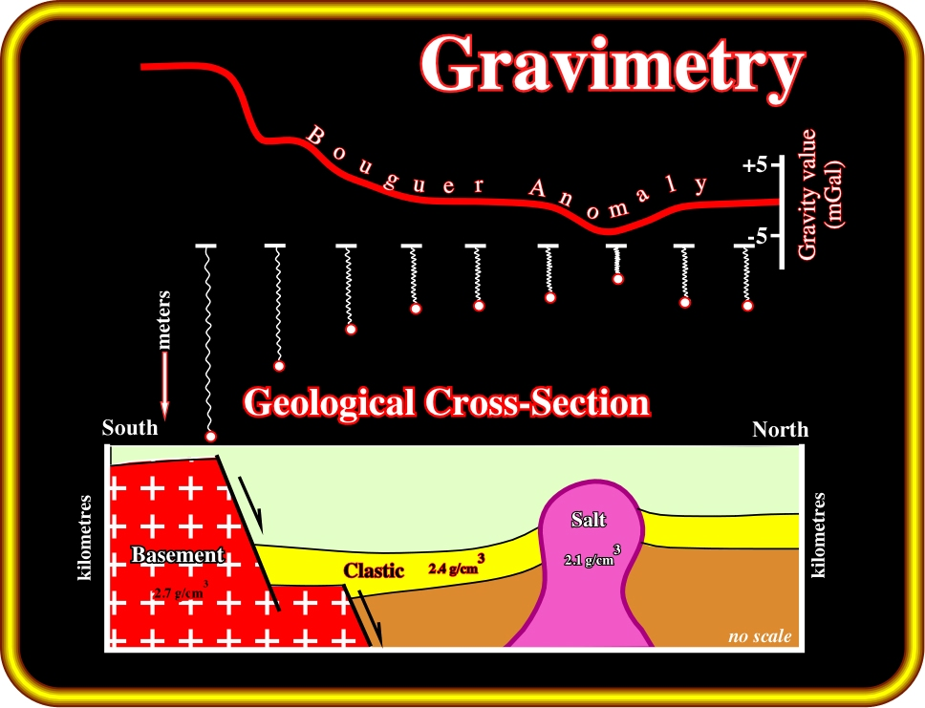
Gravimetría

Slide 22
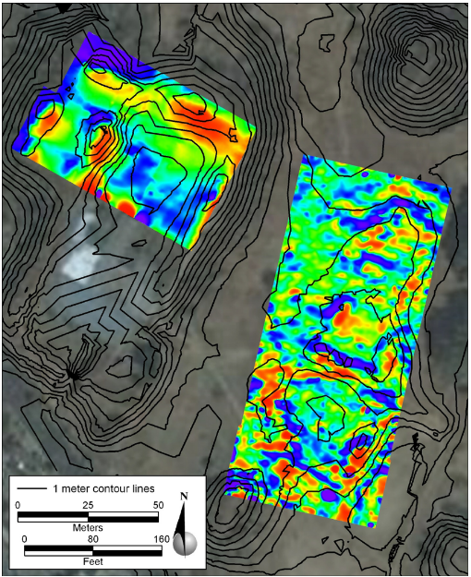
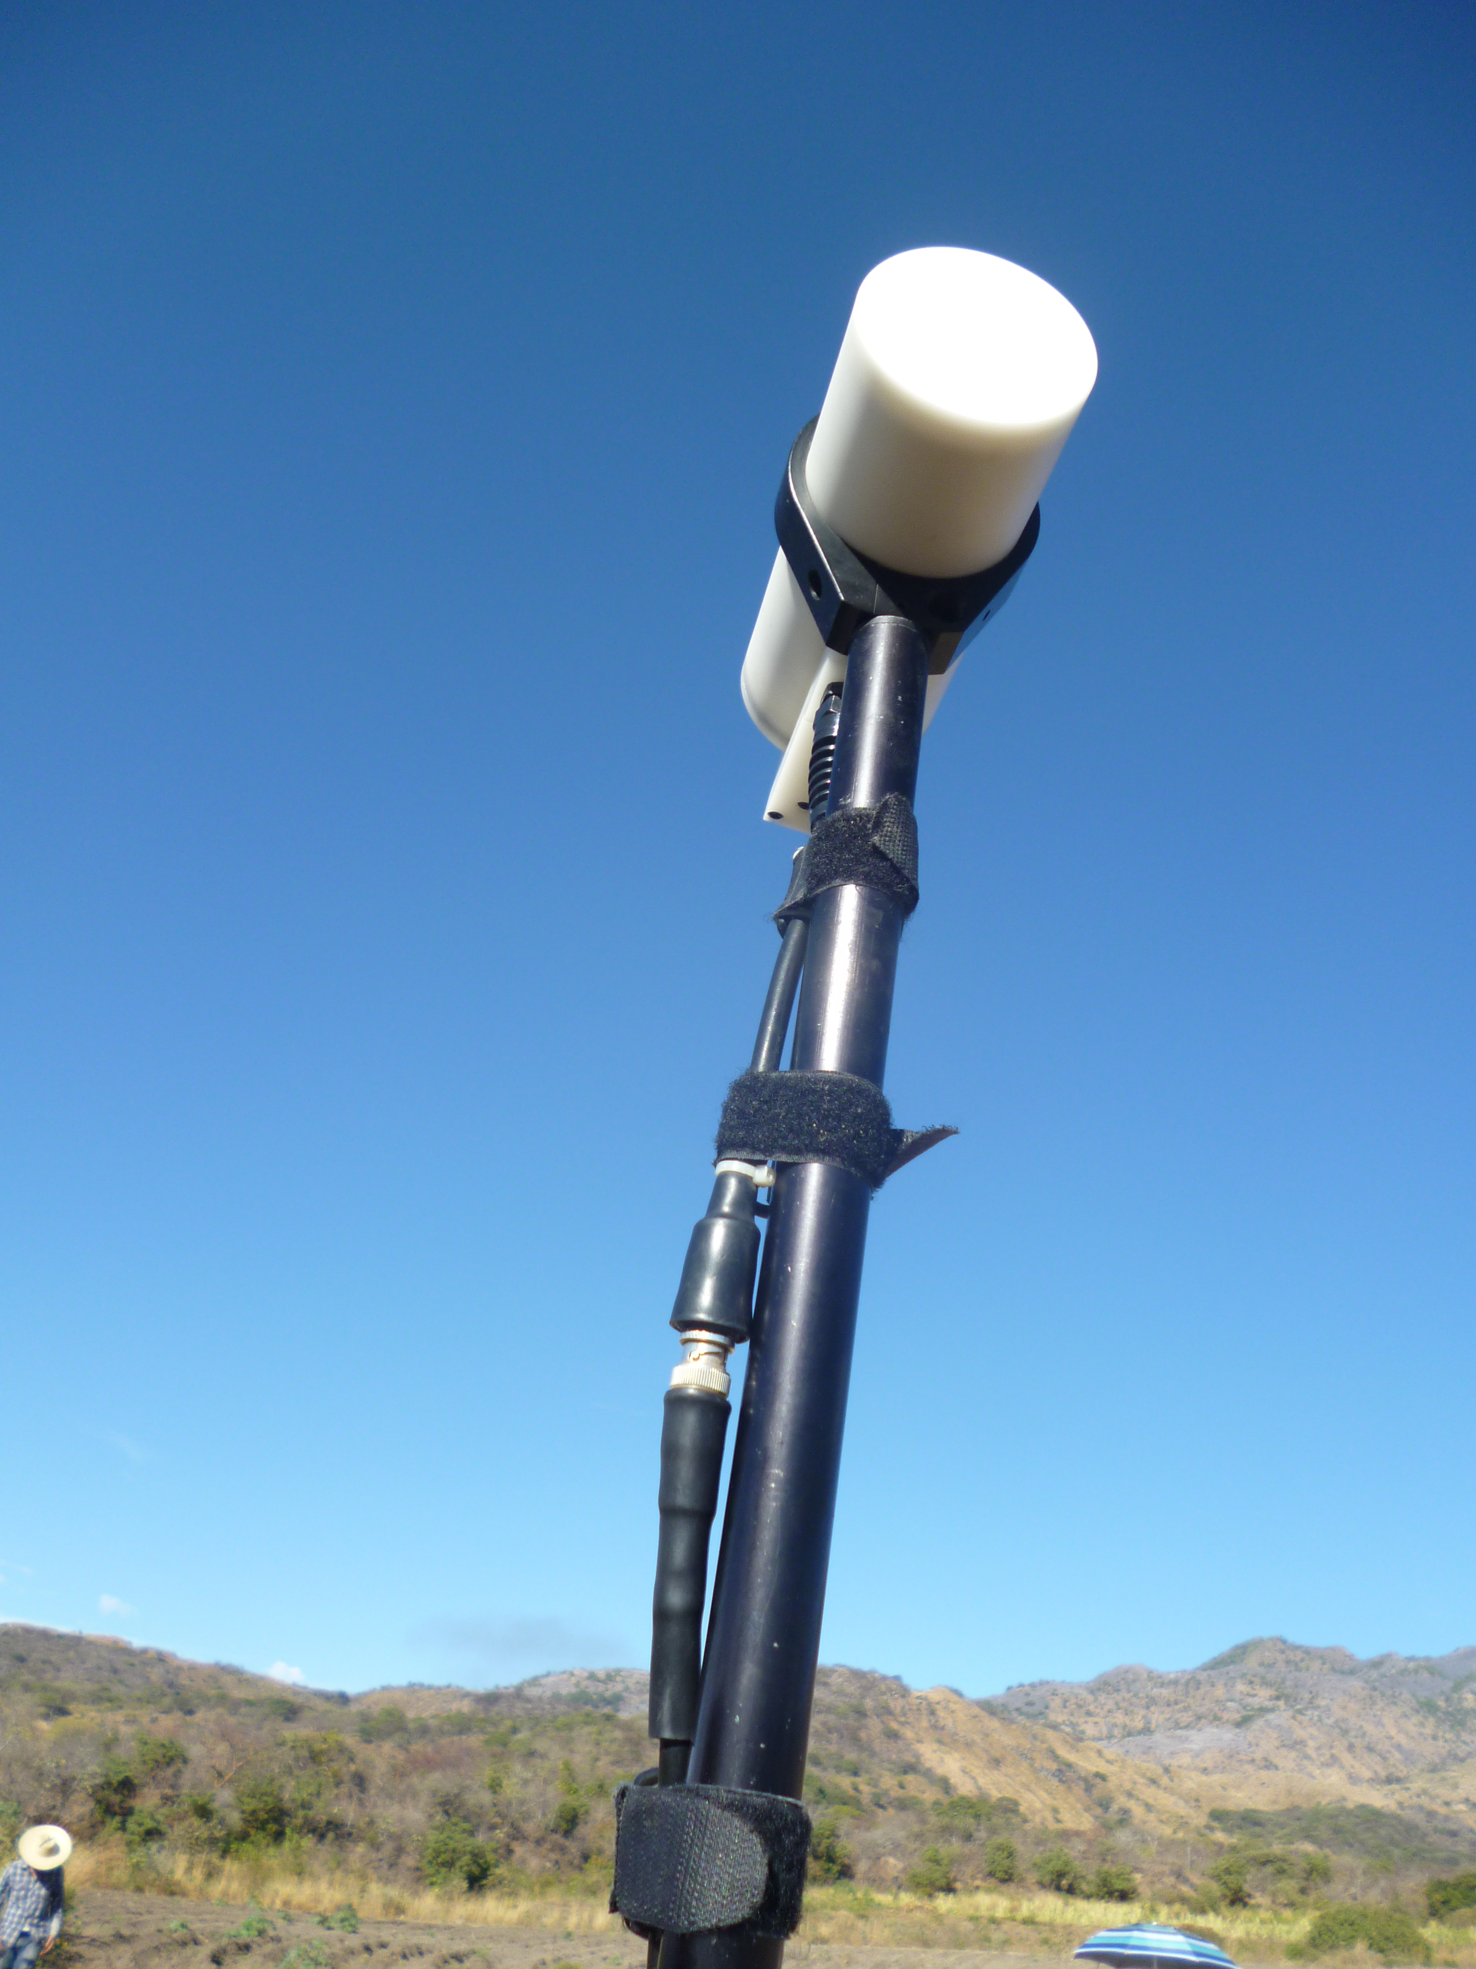
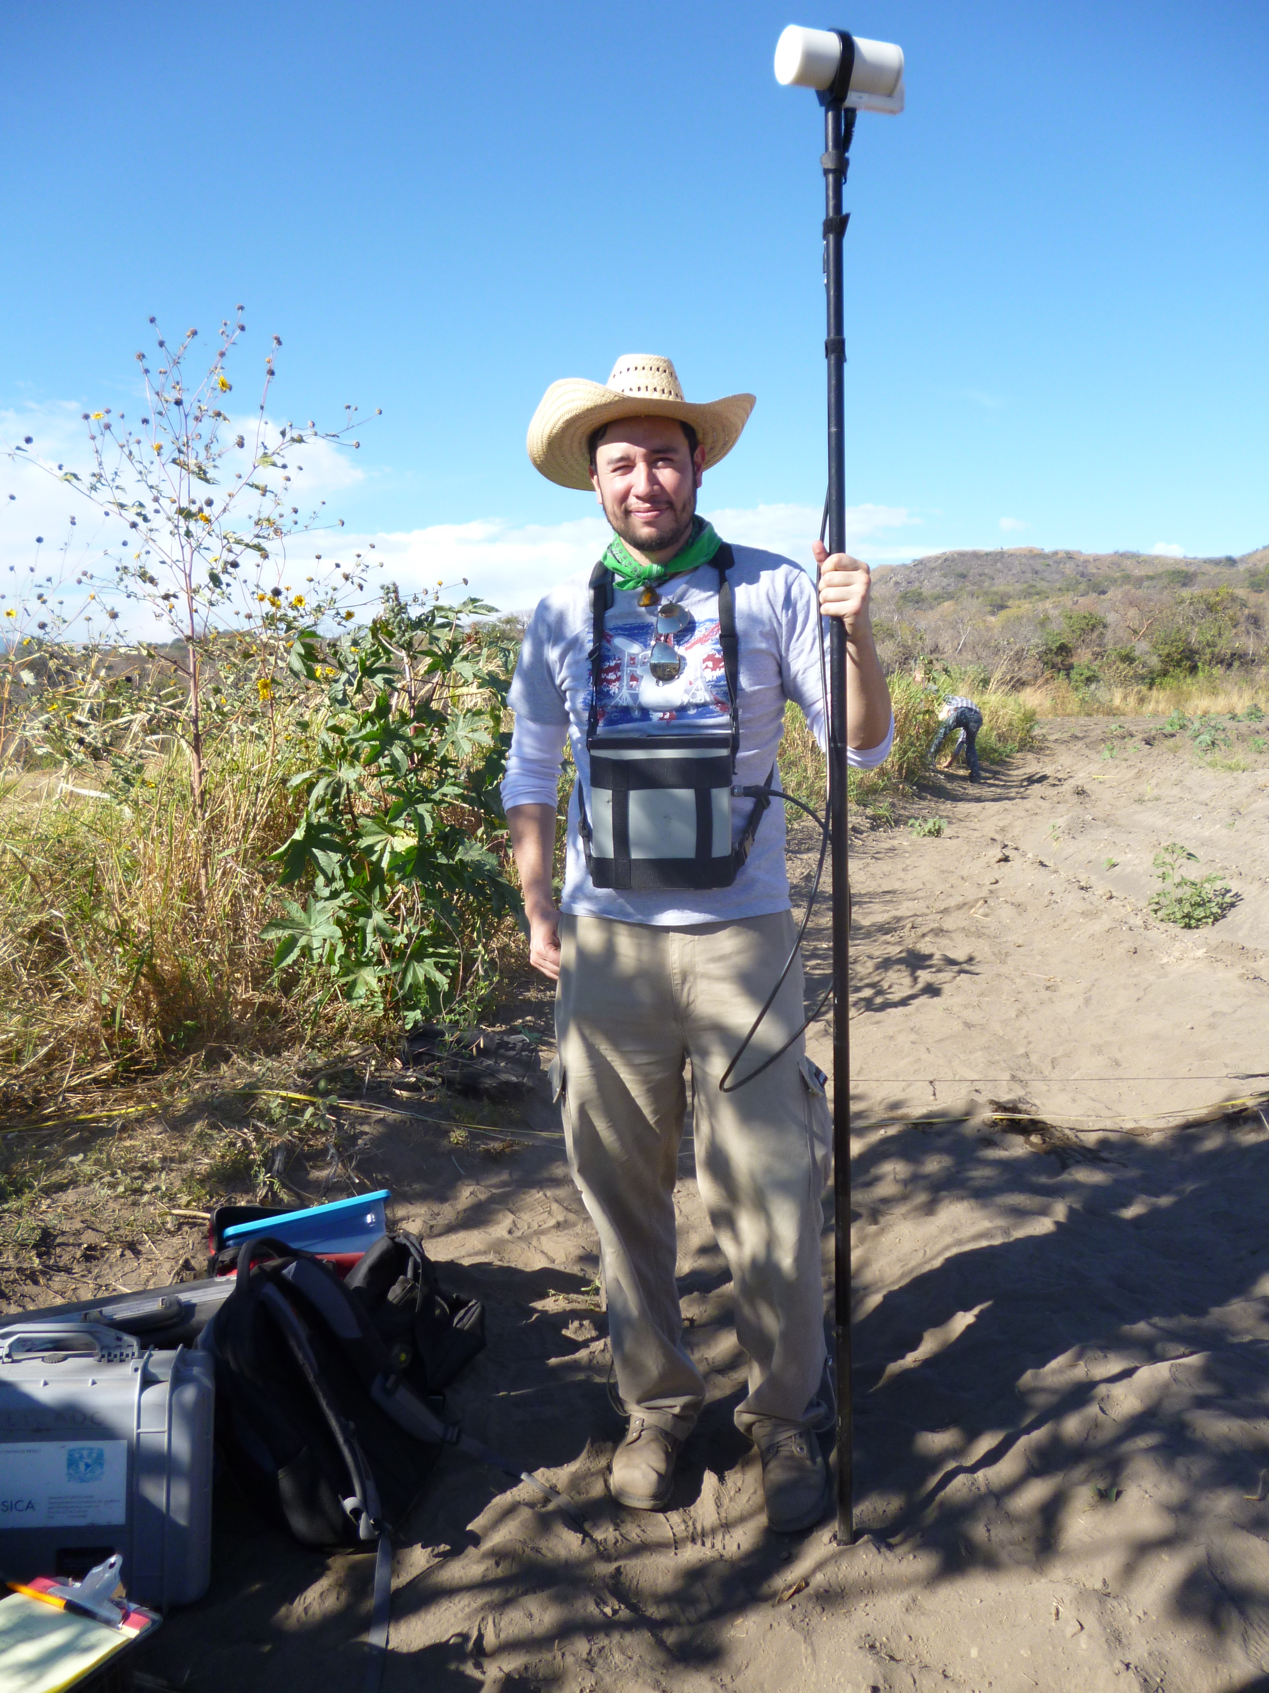
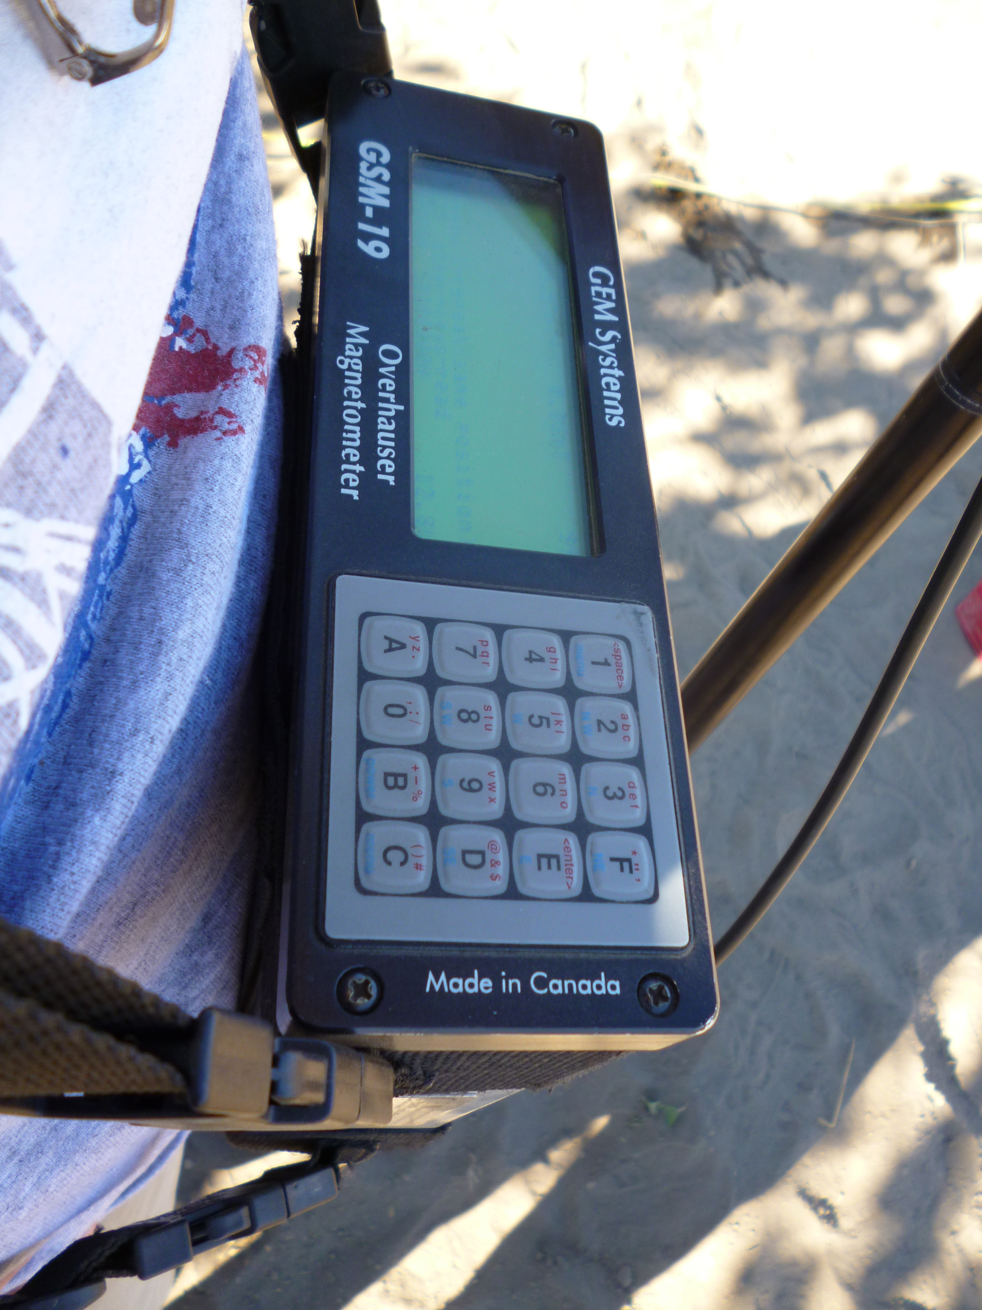
Magnetometría

Slide 23
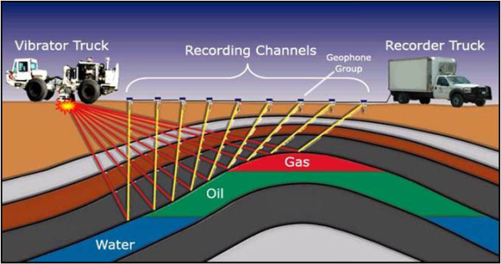
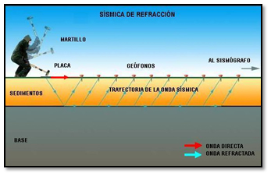
Sísmica

Slide 24
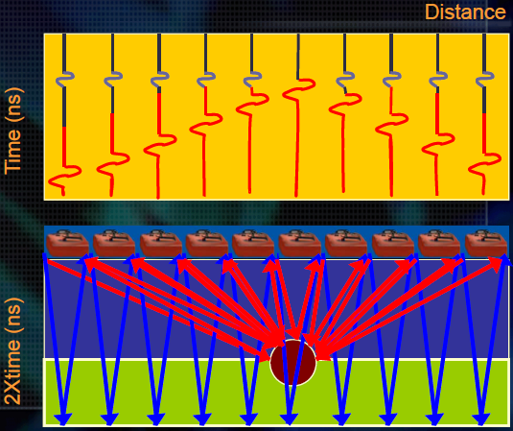
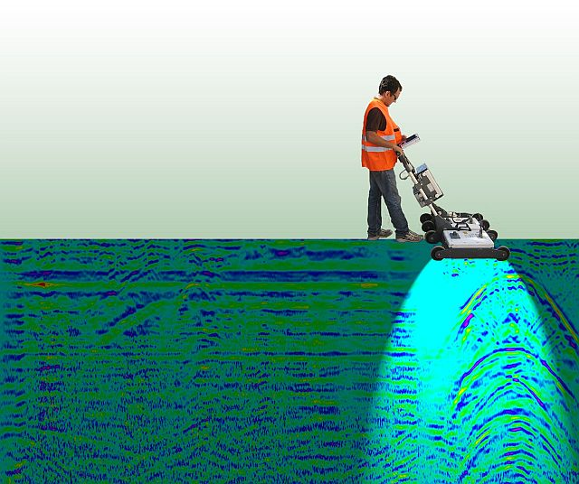
Georadar de Penetración Terrestre (GPR).
Electromagnéticos

Slide 25
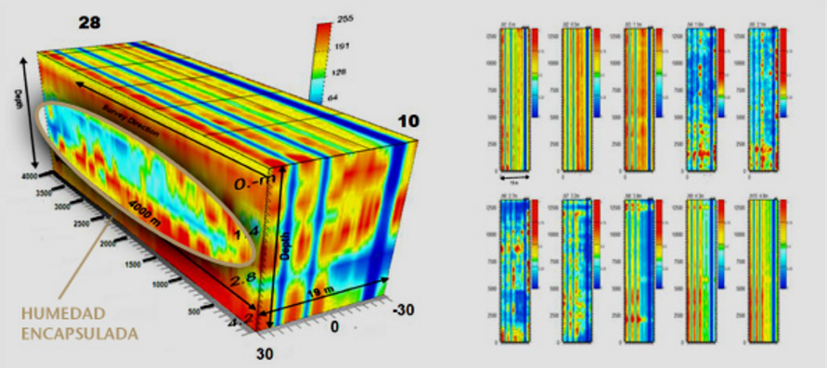
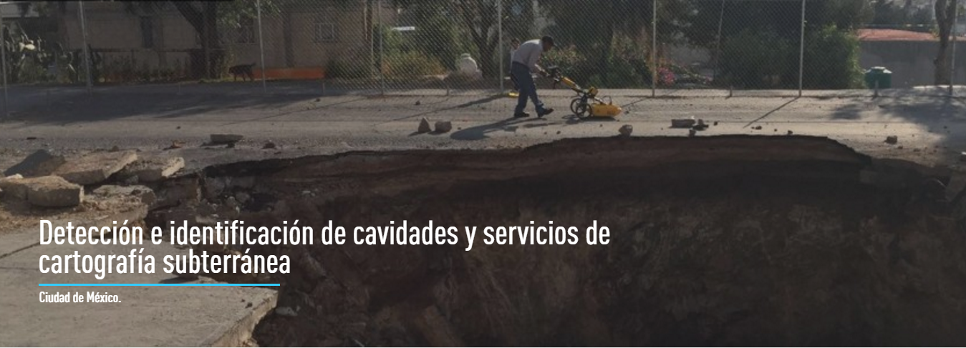

Slide 26
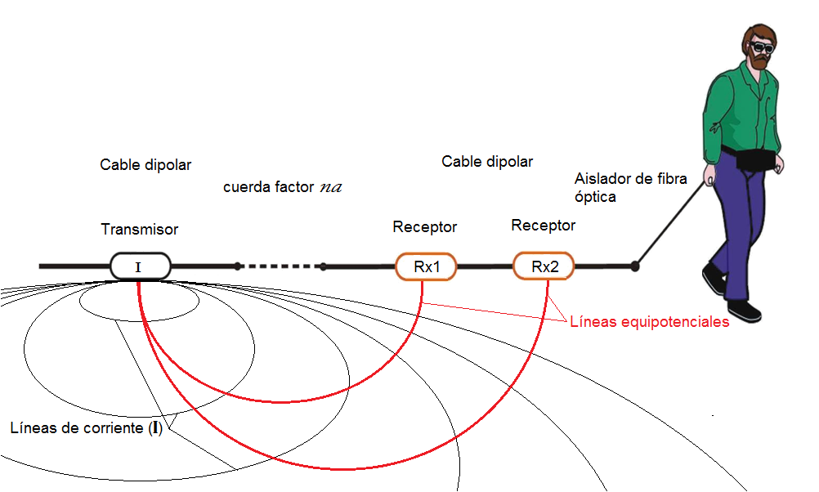
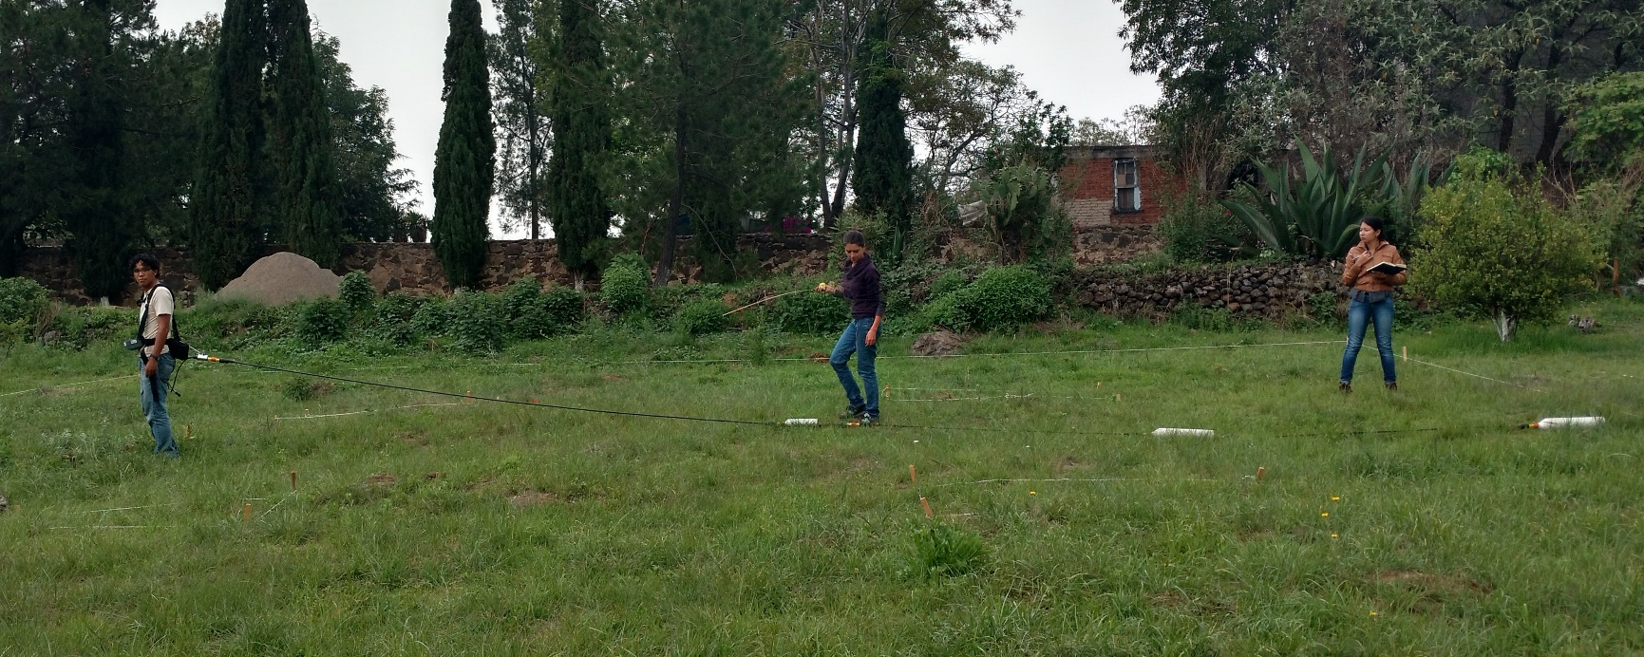

Slide 27
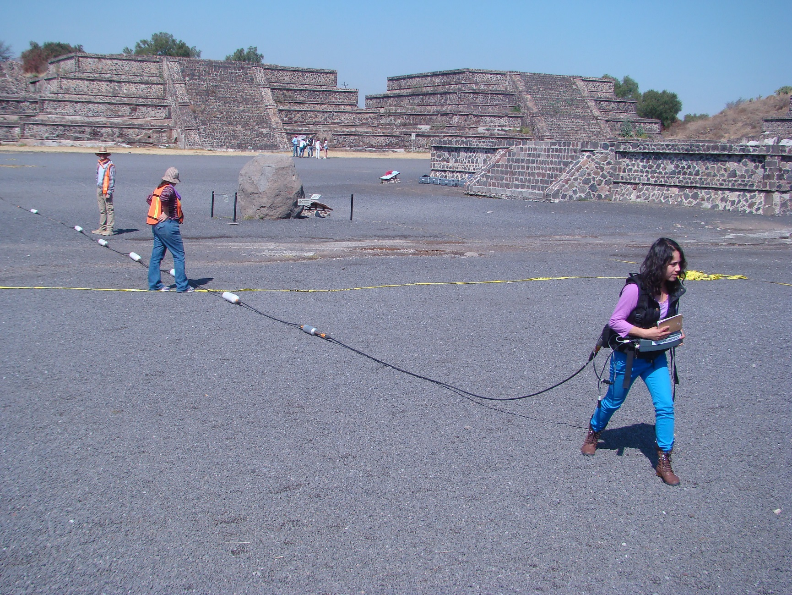
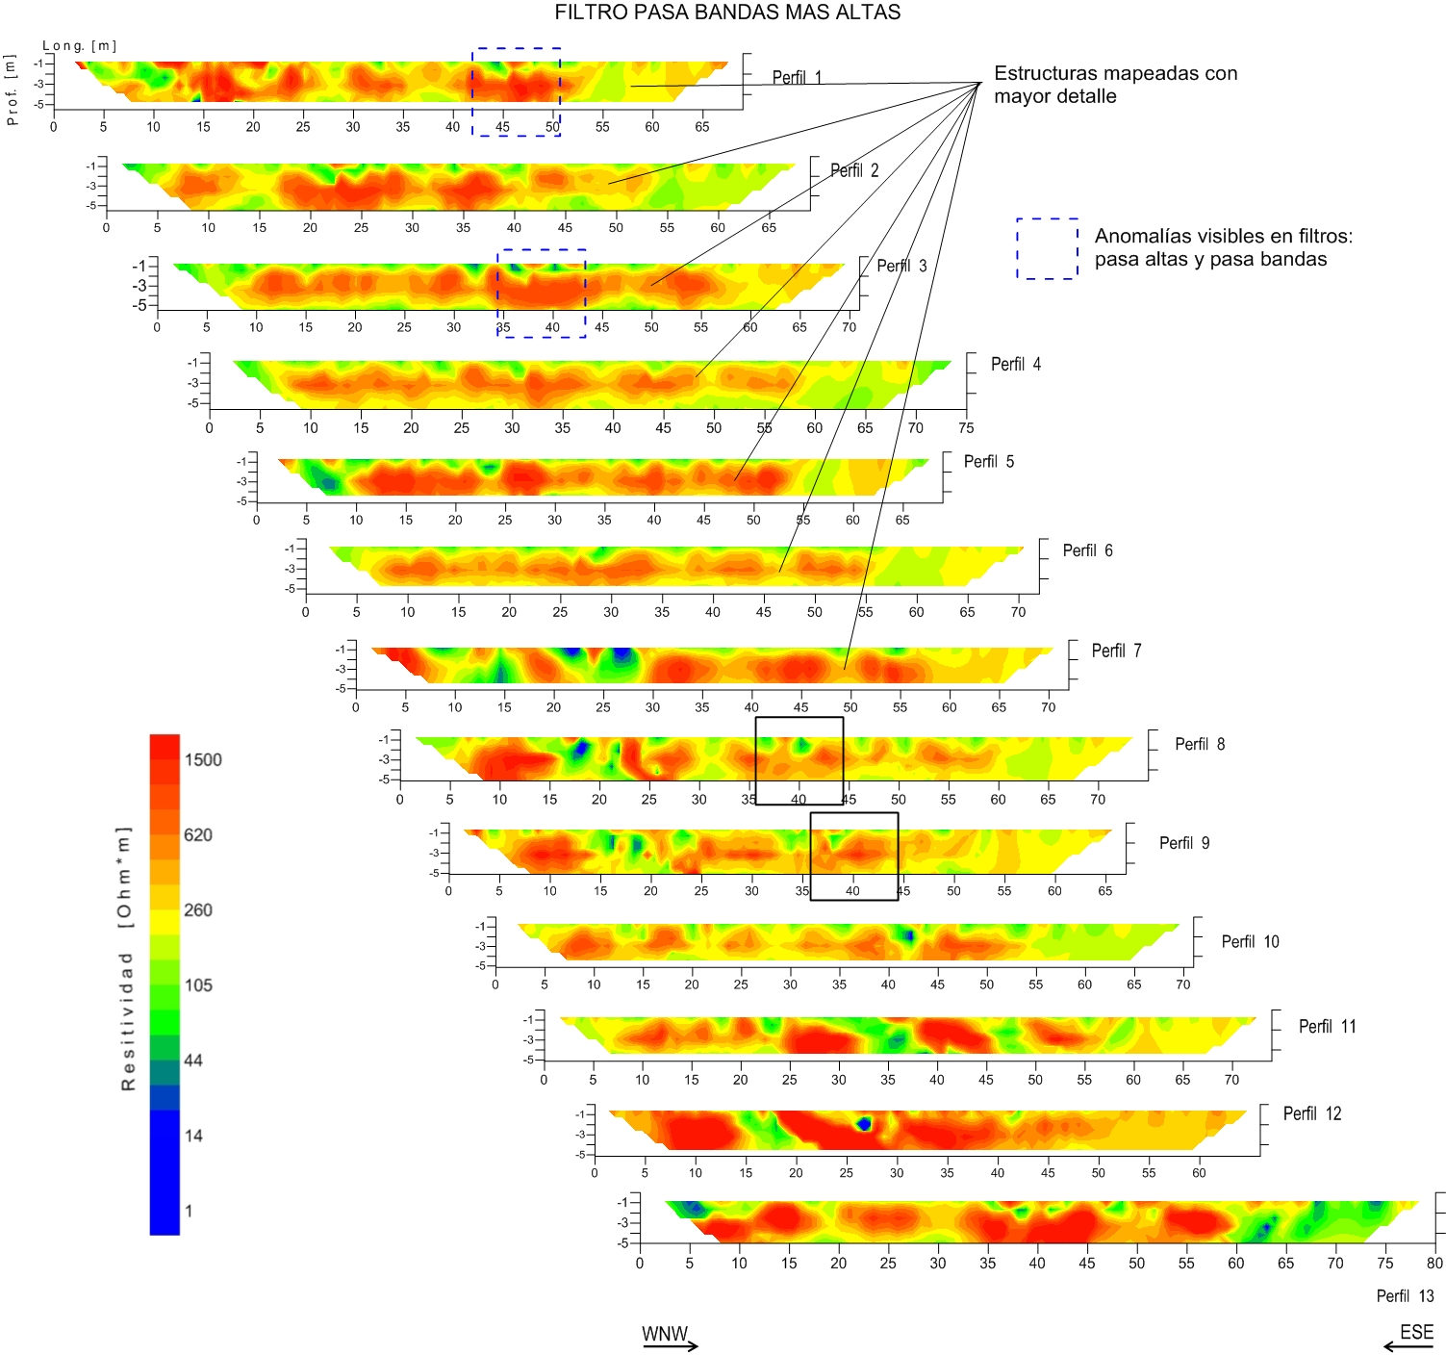
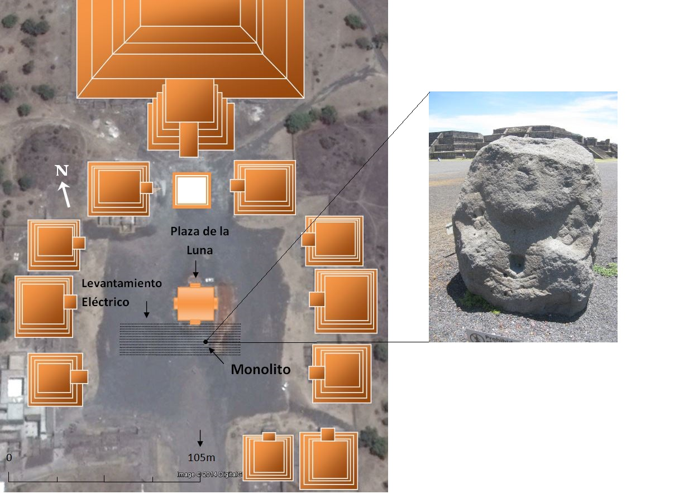
Eléctrica

Slide 28
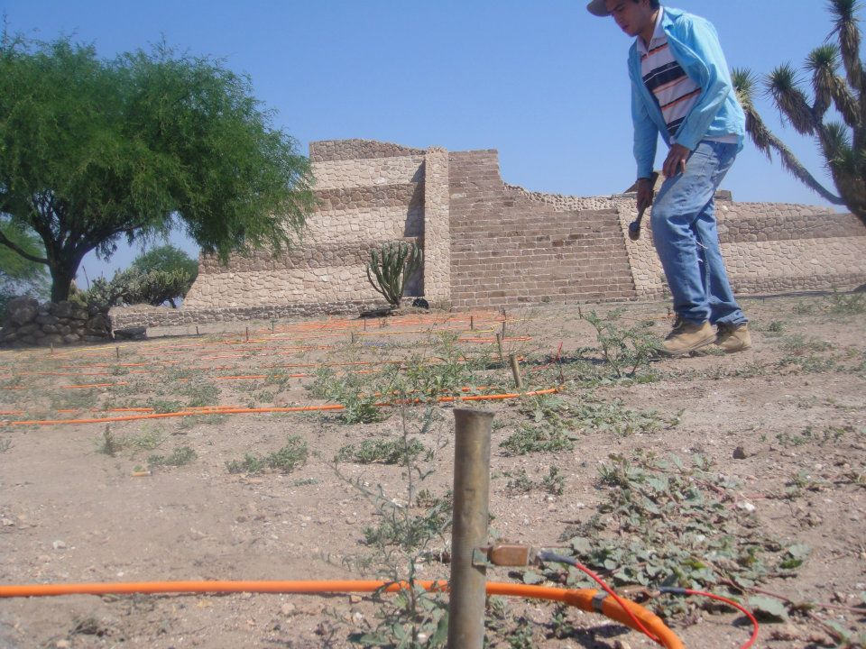
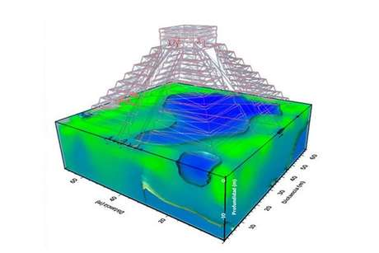
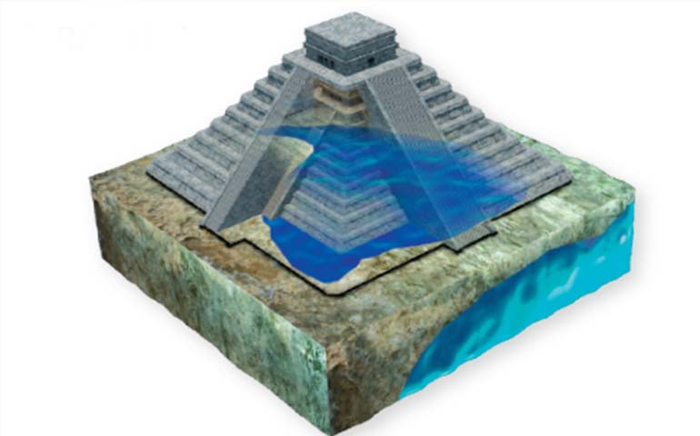
Eléctrica

Slide 29
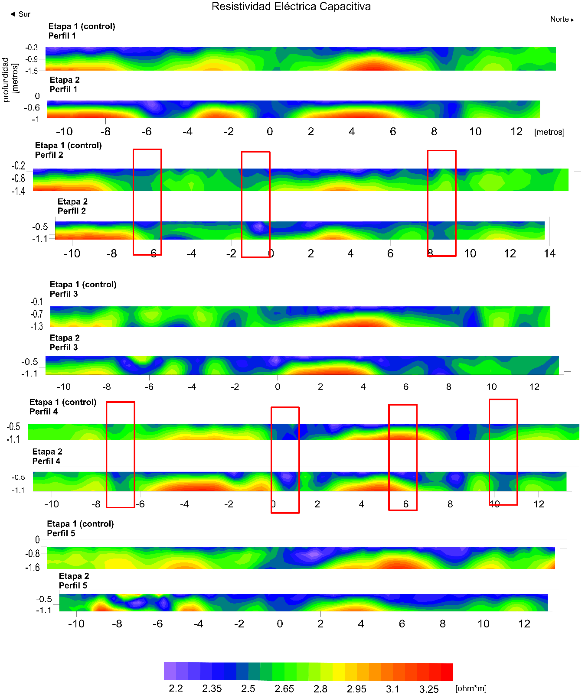
7
6
5
4
3
2
1
4
5
2
3
1
Eléctrica, magnetometría, electromagneticos, percepción remota

Slide 30
¡Gracias!
"La ciencia no es sino una perversión de sí misma, a menos que tenga como objetivo final el mejoramiento de la humanidad” Nikola Tesla

